Slide 1
Параллельность прямых и плоскостей.

Slide 2
Параллельность прямых и плоскостей.
§1.Взаимное расположение прямых в пространстве.
§2.Параллельность прямых, прямой и плоскости.
§3.Взаимное расположение плоскостей в пространстве.

Slide 3
Параллельные прямые в пространстве.
Определение Две прямые в пространстве называются параллельными, если они лежат в одной плоскости и не пересекаются.
α
а
b
Теорема Через любую точку пространства, не лежащую на данной прямой, проходит прямая, параллельная данной, и притом только одна.
Доказательство?

Slide 4
Параллельность 3-х прямых.
Теорема Если две прямые параллельны третьей прямой, то они параллельны.
с
а
b
α
Лемма (для доказательства теоремы):
Если одна из двух параллельных прямых пересекает данную плоскость, то и другая прямая пересекает эту плоскость. Доказательство?

Slide 5
Параллельность прямой и плоскости.
Определение Прямая и плоскость называются параллельными, если они не имеют общих точек.
Теорема Если прямая, не лежащая в данной плоскости, параллельна какой-нибудь прямой, лежащей в этой плоскости, то она параллельна данной плоскости.
а
b
α
Доказательство?

Slide 6
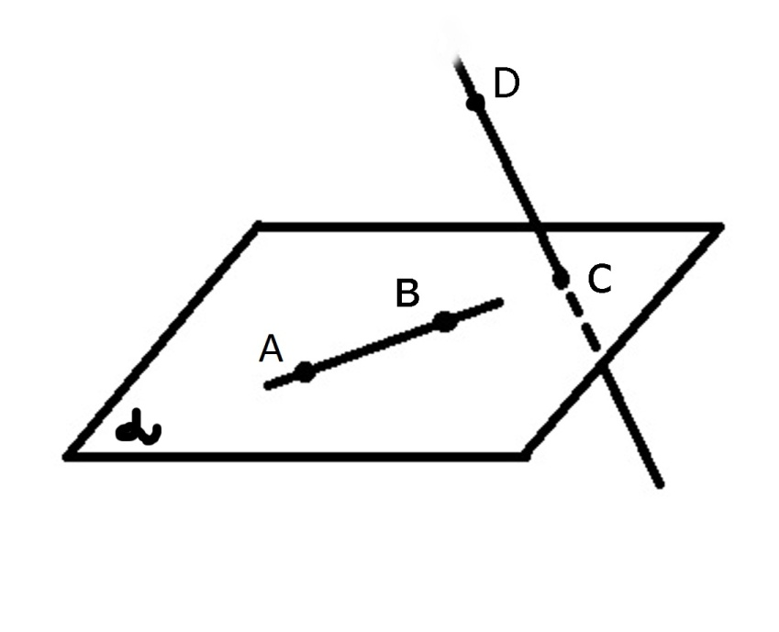
Скрещивающиеся прямые.
Определение Две прямые называются скрещивающимися, если они не лежат в одной плоскости.
Теорема (признак скрещивающихся прямых)
Если одна из двух прямых лежит в некоторой плоскости, а другая прямая пересекает эту плоскость в точке, не лежащей на первой прямой, то эти прямые скрещивающиеся.
Доказательство?

Slide 7
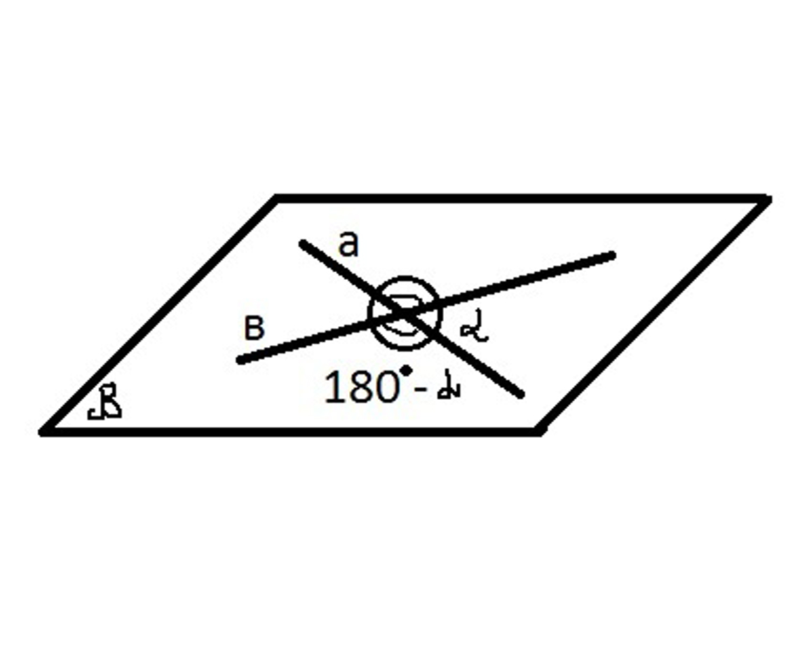
Угол между прямыми.
Любые две пересекающие прямые лежат в одной плоскости и образуют четыре неразвернутых угла.

Slide 8
Взаимное расположение двух прямых в пространстве.
Две прямые
а и b
Лежат в одной плоскости
Не лежат в одной плоскости (скрещивающиеся)
а∩b
а || b

Slide 9
Взаимное расположение прямой и плоскости в пространстве.
Прямая а и плоскость α
а є α
а є α
а || α
(нет общих точек)
а ∩ α (одна общая точка)

Slide 10
Параллельные плоскости.
Определение Две плоскости называются параллельными, если они не пересекаются.
Теорема Если две пересекающиеся прямые одной плоскости соответственно параллельны двум прямым другой плоскости, то эти плоскости параллельны.
b1
β а1
b
α а
Доказательство?

Slide 11
Свойства параллельности плоскостей.
Если две параллельные плоскости пересечены третьей, то линии их пересечения параллельны.
Отрезки параллельных прямых, заключенные между параллельными плоскостями, равны.
Взаимное расположение плоскостей:
Две плоскости α и β
α ∩β
α||β

